Slide 1
Презентация к уроку по учебному предмету «История Средних веков» в 6-ом классе на тему «Культура исламских стран».
Автор
Учитель истории и обществознания
МБОУ «СШ №6»
Варзаносцева О.О.
г. Нижневартовск 2015

Slide 2
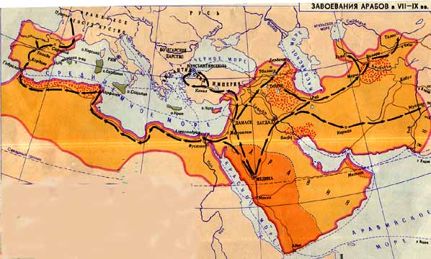
Что мы можем рассказать по данной карте?

Slide 3
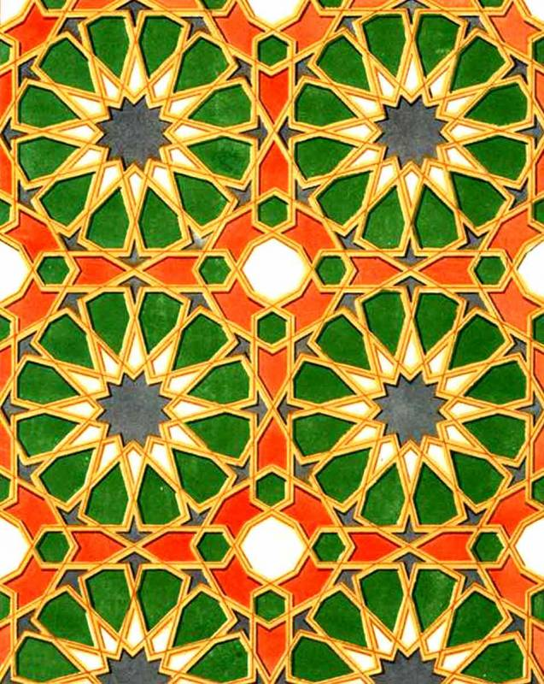
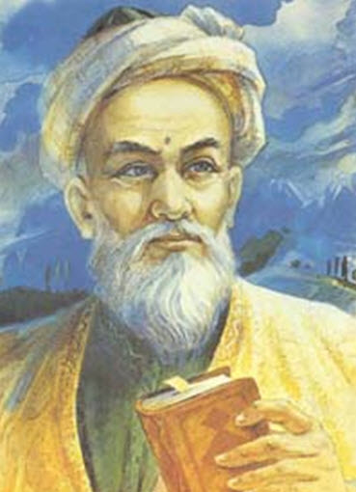
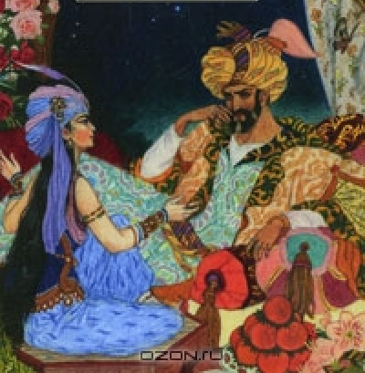
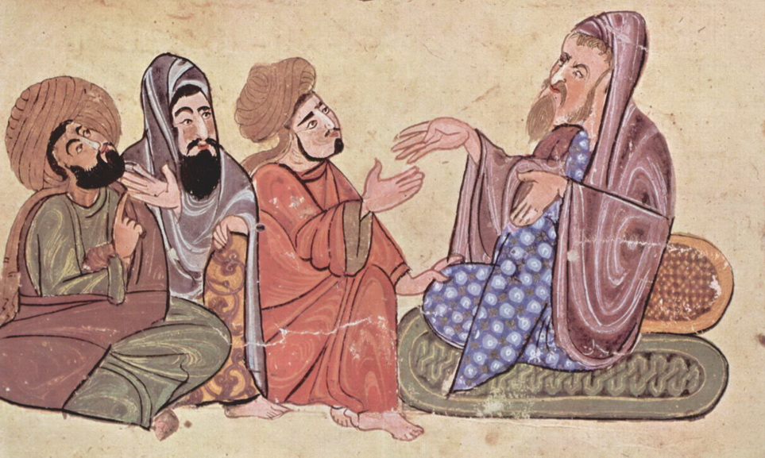
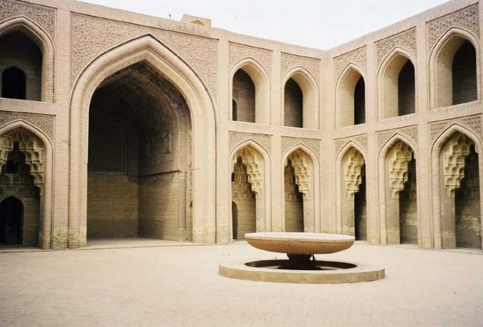
Что объединяет все изображения?
1 2 3 4 5 6 7 8 9 10

Slide 4
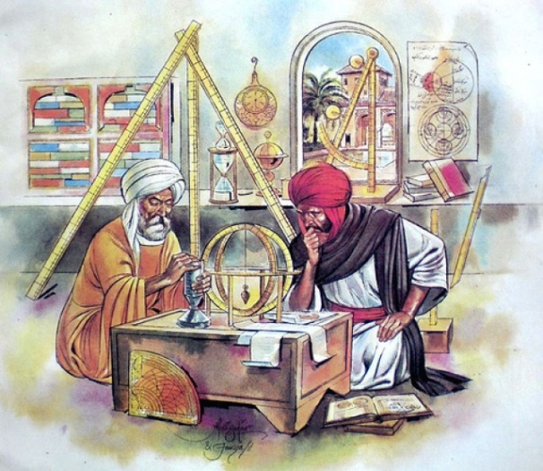
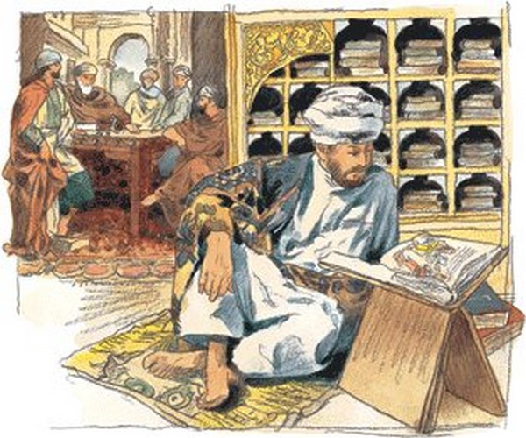
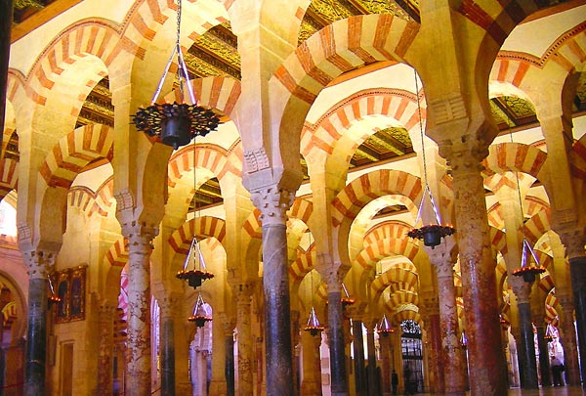
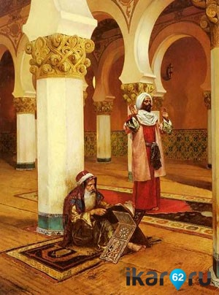
Культура исламских стран

Slide 5
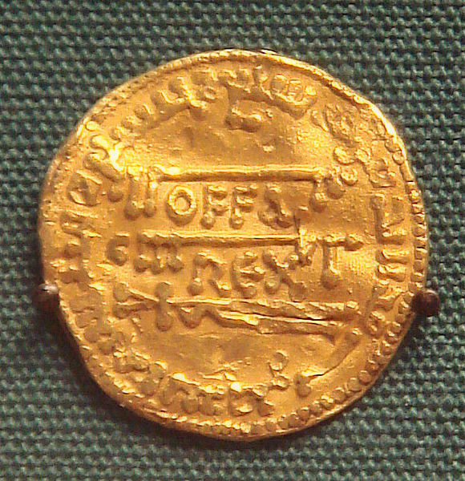
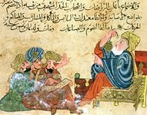
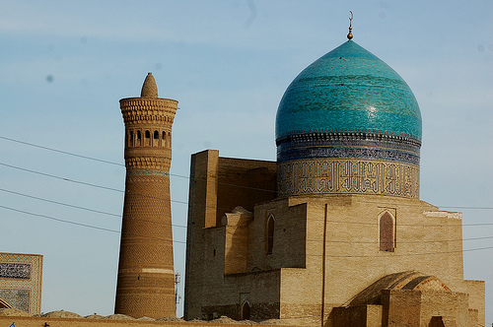
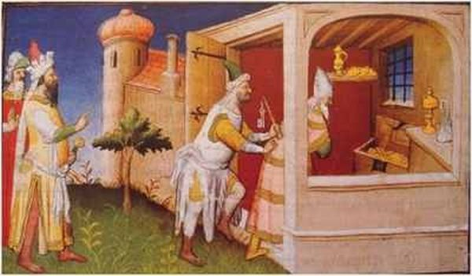
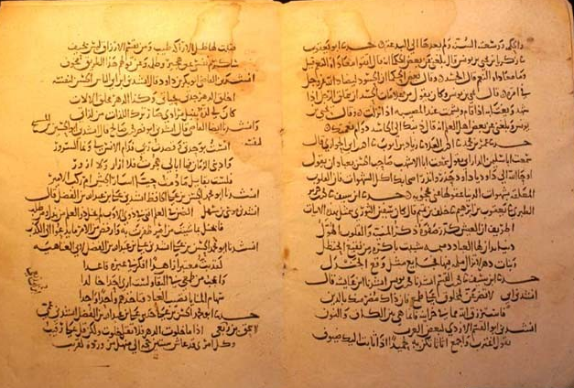
В чем проявилось своеобразие культуры халифата?

Slide 6
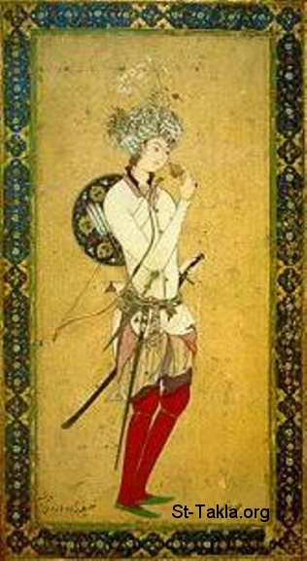

Тексты для работы
Образование (Уч. с. 84).
Наука (Уч. С. 84-86).
Литература (Уч. С. 86-87).
Искусство (Уч. С. 87-89).
Значение культуры халифата (Уч. С. 89-90)
Время для работы с текстом 10 мин

Slide 7
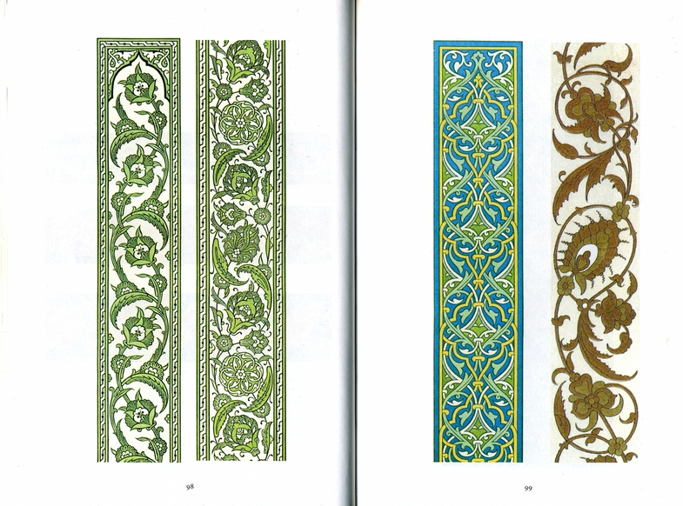
Алгоритм работы в парах
Партнер 1
Рассказ информации по записям в тетради (своего пункта).
Запись информации, которую сообщает партнер.
Партнер 2
Запись информации, которую сообщает партнер.
Рассказ информации по записям в тетради (своего пункта).
Время для работы 10 минут

Slide 8
В чем проявилось своеобразие культуры халифата?

Slide 9
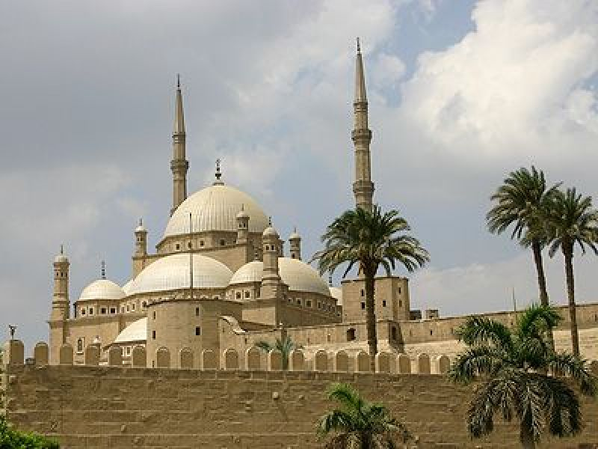

Задание
Объясните понятия:
А) медресе;
Б) минарет;
2. Кем были эти люди:
А) Авиценна;
Б) Фирдуоси;
3. Объясните смысл арабской пословицы:
Тот не умирает, кто отдает жизнь науке.

Slide 10
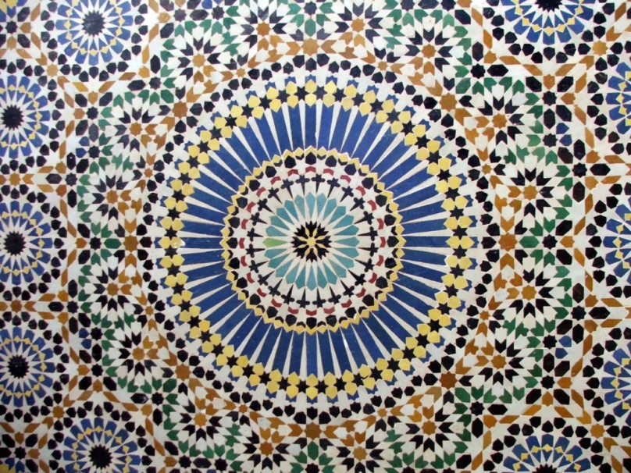
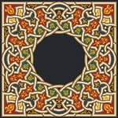
Домашнее задание
Попробуйте сделать рисунок к сказкам «Тысячи и одной ночи» на основе собранного материала (записи в тетради)

